Slide 1
Συγγραφή Επιστημονικής Εργασίας

Slide 2
Στάδια Συγγραφής Εργασίας
Ορισμός Θέματος
Ορισμός Σκοπού
Αναζήτηση Βιβλιογραφίας (Δευτερογενής Έρευνα)
Πλάνο Εργασίας
Προσχέδιο
Κείμενο
Αναθεώρηση Κειμένου
Επιμέλεια

Slide 3
Πριν ξεκινήσω σκέφτομαι ….
Τι μου ζητούν (τι είδους εργασία…)
Το ακριβές θέμα που πρόκειται να διερευνήσω
Τις έννοιες και τους όρους που περιγράφουν το θέμα
Τις πληροφορίες που χρειάζονται προκειμένου να διερευνηθεί το θέμα
Το χρονικό διάστημα που διαθέτω

Slide 4
Όλα τα ερωτήματα είναι προς διερεύνηση

Slide 5
… η αποδόμηση του θέματος
Η αποδόμηση του θέματος που διερευνάτε
είναι πολύ σημαντική για την πορεία της
έρευνας, καθώς σας βοηθά να επικεντρωθείτε
στους βασικούς όρους που το απαρτίζουν και
επομένως καθιστά ευκολότερη την αναζήτηση
Πληροφοριών.

Slide 6
Πως να αποδομήσετε το θέμα:
Γράψτε το κεντρικό θέμα/ιδέα στη μέση
Προσθέστε σχετιζόμενες έννοιες γύρω από το κεντρικό θέμα και διασυνδέστε τες ανάλογα
Κάθε νέα βασική έννοια την προσθέτετε αρχίζοντας πάντα από το κεντρικό θέμα

Slide 7
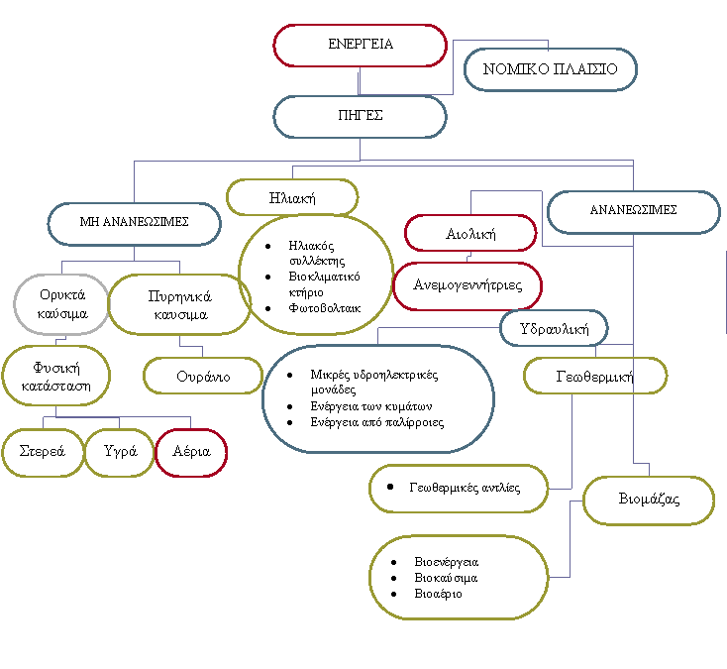

Slide 8
Πηγές Πληροφόρησης
Πρωτογενείς πηγές πληροφόρησης: Είναι τα αποτελέσματα μιας έρευνας χωρίς όμως να αποτελέσουν αντικείμενο επεξεργασίας ή αξιολόγησης. Πρόκειται δηλαδή για πρωτότυπο υλικό που δεν έχει υποστεί ερμηνεία, σύνοψη ή αξιολόγηση από έτερο άτομο/ομάδα.
διατριβή, ερωτηματολόγια, αναφορά
Οι δευτερογενείς πηγές πληροφόρησης: Το αποτέλεσμα της επεξεργασίας των πρωτογενών πηγών πληροφόρησης: βιβλιογραφίες, ευρετήρια, επιτομές κτλ. Οι δευτερογενείς πηγές ουσιαστικά παρέχουν πληροφορίες για πρωτογενείς πηγές ή για πρωτότυπες πληροφορίες που έχουν τροποποιηθεί, επιλεγεί ή έχουν αποκτήσει νέα διάταξη, με στόχο να εξυπηρετήσουν νέο κοινό ή διαφορετικό σκοπό
Άρθρα περιοδικών, βιβλιογραφία

Slide 9
Πηγές Πληροφόρησης
βιβλία
περιοδικά (επιστημονικά & ποικίλης ύλης)
Διαδίκτυο
εφημερίδες
οπτικοακουστικό υλικό
κυβερνητικές εκδόσεις και νομοθεσία

Slide 10
Ιστοσελίδες
Οι πληροφορίες που δημοσιεύονται σε ιστοσελίδες στον Παγκόσμιο Ιστό δεν ακολουθούν τους τυπικούς μηχανισμούς ελέγχου και δημοσίευσης των έντυπων πηγών πληροφόρησης και πολλές φορές δεν υπόκεινται σε οποιασδήποτε μορφής έλεγχο. Ο καθένας έχει τη δυνατότητα να «κατασκευάσει» μια ιστοσελίδα και να δημοσιεύσει ό,τι τον ενδιαφέρει. Επομένως, η αξιοπιστία τους εξαρτάται αποκλειστικά από το φορέα που δημιούργησε την ιστοσελίδα. Εξαιτίας της προαναφερθείσας ελευθερίας έκφρασης, όταν χρησιμοποιούνται πληροφορίες που έχουν δημοσιευθεί στο Διαδίκτυο, πρέπει ο χρήστης να είναι ιδιαίτερα προσεκτικός και να αξιολογεί τις ιστοσελίδες με συγκεκριμένα κριτήρια ("Αξιολόγηση πηγών").
Η Βιβλιοθήκη εξασφαλίζει στα μέλη της ακαδημαϊκής κοινότητας πρόσβαση σε ηλεκτρονικές πηγές με έγκυρο περιεχόμενο ("Βάσεις δεδομένων").

Slide 11
Heal-Link
http://www.heal-link.gr/
Η HEAL Link (Hellenic Academic Libraries Link) είναι ο Σύνδεσμος Ελληνικών Ακαδημαϊκών Βιβλιοθηκών και λειτουργεί υπό μορφή κοινοπραξίας. Οι χρήστες των μελών (μέλη) της HEAL Link έχουν τη δυνατότητα της πρόσβασης, αναζήτησης και ανάκτησης του πλήρους κειμένου άρθρων από 13.600 περίπου επιστημονικά περιοδικά, τα οποία δημοσιεύονται στην αγγλική γλώσσα.
Η πρόσβαση είναι ελεύθερη από όλους τους H/Y που βρίσκονται εντός του Πανεπιστημίου, αλλά και για τα μέλη της ακαδημαϊκής κοινότητας μέσω απομακρυσμένης σύνδεσης από το εσωτερικό δίκτυο του Πανεπιστημίου, εφόσον διαθέτουν λογαριασμό ηλεκτρονικού ταχυδρομείου του Πανεπιστημίου Αιγαίου (e-mail account).

Slide 12
Αξιολογώ τις Πληροφορίες που Έχω:
Είναι αξιόπιστος ο συγγραφέας; Ποια είναι τα προσόντα του; Έχει την ανάλογη ειδικότητα ώστε να δικαιολογείται η ενασχόλησή του με το συγκεκριμένο θέμα;
Ποιος είναι ο στόχος του συγγραφέα; Ο συγγραφέας είναι αμερόληπτος και παρουσιάζει πολύπλευρα και αντικειμενικά το θέμα ή προσπαθεί να επηρεάσει το κοινό υπερ μιας συγκεκριμένης άποψης ή πλευράς του θέματος;
Ποιο είναι το επιδιωκόμενο κοινό; Καλύπτει τις πληροφοριακές του ανάγκες;
Είναι τεκμηριωμένο το περιεχόμενο του βιβλίου ή του άρθρου περιοδικού με σχετική βιβλιογραφία;
Ημερομηνία έκδοσης; Ανάλογα με το θέμα που πραγματεύεται, θεωρείται επίκαιρο ή παρωχημένο;
Είναι η πρώτη έκδοση; Αν όχι, είναι εμφανείς οι αλλαγές, βελτιώσεις ή και προσθήκες που έχουν γίνει;
Ποιος είναι ο εκδότης; Είναι αναγνωρισμένος στο χώρο; Εξειδικεύεται στη συγκεκριμένη θεματολογία;

Slide 13
Αξιολόγηση Ιστοσελίδων
Στόχος της ιστοσελίδας και επιδιωκόμενο κοινό
Αναφέρεται το επιδιωκόμενο κοινό;
Ο στόχος της ιστοσελίδας είναι να ενημερώσει, να πείσει, να υπερασπιστεί, να διασκεδάσει ή να πουλήσει ένα προϊόν;
Αξιοπιστία του συγγραφέα
Αναφέρεται ο δημιουργός της ιστοσελίδας και ο υπεύθυνος για το περιεχόμενο της ιστοσελίδας;
Υπάρχουν στοιχεία επικοινωνίας με το συγγραφέα;
Ποια είναι η ιδιότητα και οι δραστηριότητες του συγγραφέα; Ο συγγραφέας είναι ειδικός επί του θέματος;
Ακρίβεια και αξιοπιστία της πληροφορίας στην ιστοσελίδα
Εμφανίζεται η ιστοσελίδα ως εύκολα αναζητήσιμη;
Υπάρχουν αναφορές σε πηγές που υποστηρίζουν τα λεγόμενα της ιστοσελίδας;
Έχει η ιστοσελίδα γραμματικά, ορθογραφικά ή τυπογραφικά λάθη;
Αν παραπέμπει σε άλλες ιστοσελίδες, αυτές είναι ποιοτικές;
Καλύπτει πολύπλευρα ή μονοδιάστατα το θέμα;
Περιλαμβάνει κυρίως απόψεις ή γεγονότα;
Διακρίνεται μεροληψία στις πληροφορίες και στις απόψεις που διατυπώνονται;
Υπάρχουν διαφημίσεις στην ιστοσελίδα;
Η ιστοσελίδα είναι εμπορική, κυβερνητική, ακαδημαϊκή, προσωπική, εταιρική; Ποια είναι η κεντρική διεύθυνση της ιστοσελίδας (.edu, .gov, .org, .com); Επιχορηγείται από κάποιο οργανισμό;
Θα αποτελούσε καλή πηγή πληροφοριών για ερευνητική εργασία;

Slide 14
Αξιολόγηση Ιστοσελίδων
Ενημερότητα και επικαιρότητα των πληροφοριών της ιστοσελίδας
Πότε δημιουργήθηκε η ιστοσελίδα;
Ανανεώνεται;
Πότε έγινε η τελευταία ανανέωση;
Υπάρχουν μη ενεργοί σύνδεσμοι;
Δομή και πλοήγηση της ιστοσελίδας
Είναι κατανοητή η οργάνωση της ιστοσελίδας;
Είναι εύκολη η πλοήγηση στα διάφορα μέρη της ιστοσελίδας;
Υπάρχει σύνδεσμος για επιστροφή στην αρχική σελίδα;
Προσφέρει κατάλογο περιεχομένων ή ευρετήριο;
Εκτός από τα παραπάνω, ενδεικτικό των χαρακτηριστικών μίας ιστοσελίδας αποτελεί και η κατάληξή της
...com - εμπορική Σκοπός των δημιουργών είναι η προώθηση και πώληση προϊόντων
..edu - ακαδημαϊκή Σκοπός των δημιουργών είναι η ενημέρωση για θέματα εκπαίδευσης και έρευνας. Συνήθως ανήκει σε εκπαιδευτικά ιδρύματα
..govκυβερνητικήΣκοπός των δημιουργών είναι η ενημέρωση και προώθηση της κυβερνητικής πληροφόρησης με επίσημα στοιχεία και δεδομένα.
..org – εταιρικήΣ κοπός των δημιουργών είναι η ενημέρωση για έρευνα που σχετίζεται κατά κύριο λόγο με την εταιρεία ή τον οργανισμό.

Slide 15
ΠΩΣ ΓΡΑΦΩ ΤΗΝ ΕΡΓΑΣΙΑ ΜΟΥ

Slide 16
Η επιστημονική εργασία προϋποθέτει:
συγκέντρωση και αξιοποίηση (ανάλυση, παρουσίαση και ερμηνεία) πληροφοριών/δεδομένων
διαμόρφωση απάντησης/λύσης σε συγκεκριμένο ερώτημα/πρόβλημα και
εφαρμογή διαδικασίας που στηρίζεται σε αυστηρά λογική ανάλυση.

Slide 17
Άλλες Εργασίες
Η διαφορά στη δομή και τον τρόπο συγγραφής των υπόλοιπων γραπτών εργασιών (τεχνικές αναφορές, εγχειρίδια χρήσης εφαρμογών που αναπτύχθηκαν στο πλαίσιο μιας ευρύτερης εργασίας, ενός μαθήματος κτλ) από τις επιστημονικές εργασίες, είναι ότι οι πρώτες δεν ακολουθούν συγκεκριμένη δομή και δεν είναι αυτές που σε τελική ανάλυση σας βοηθούν να καλλιεργήσετε τις δεξιότητες της συγγραφής και της δημοσίευσης

Slide 18
Δύο Κατηγορίες Εργασιών
Οι επιστημονικές εργασίες διακρίνονται σε δύο μεγάλες κατηγορίες:
στις έρευνες και
στις μελέτες, τις θεωρητικές δηλαδή εργασίες.

Slide 19
Ερευνητική Εργασία:
«Η ερευνητική διαδικασία ξεκινά με τη διατύπωση ενός προβλήματος ή μιας υπόθεσης (γεγονός που προϋποθέτει εμπεριστατωμένη βιβλιογραφική επισκόπηση για ενημέρωση πάνω στα πορίσματα που προέκυψαν από προηγούμενες έρευνες στο θέμα και πάνω στη μεθοδολογία που ακολουθήθηκε), συνεχίζεται με το σχεδιασμό της έρευνας και τη συλλογή, οργάνωση και ανάλυση δεδομένων και ολοκληρώνεται με την εξαγωγή συμπερασμάτων και γενικεύσεων σχετικών με το πρόβλημα και/ ή την υπόθεση της έρευνας».
Π.χ. Ποιος ήταν ο ρόλος του Οζάλ στην εξωτερική πολιτική της Τουρκίας

Slide 20
Θεωρητική Μελέτη:
Θεωρητική καλείται η εργασία για την εκπόνηση της οποίας ο συγγραφέας στηρίζεται σε πρωτογενή και δευτερογενή βιβλιογραφία. Ο συγγραφέας ξεκινά από συγκεκριμένο θέμα, διερευνά τι προηγήθηκε στο θέμα αυτό, συλλέγει σχετικές πληροφορίες, συγκρίνει και αντιπαραβάλλει αυτές τις πληροφορίες και καταλήγει στις δικές του θέσεις και συμπεράσματα.
Π.χ. Πολιτική Ηγεσία και Εξωτερική Πολιτική.

Slide 21
Στάδια Συγγραφής Εργασίας

Slide 22
Στάδιο 1. Ορισμός Θέματος
Μπορεί να χρειαστεί να ορίσετε οι ίδιοι το θέμα της εργασίας σας. Επιλέγω με βάση:
Την ευρύτερη σφαίρα ενδιαφερόντων
θα πρέπει να αξιολογήσετε και τις διαθέσιμες πηγές πληροφόρησης που σχετίζονται με το αντικείμενο που θα επιλέξετε. Αν δεν υπάρχουν αρκετές πηγές πληροφόρησης ο βαθμός δυσκολίας ανάπτυξης του θέματος αυξάνεται και ενδεχομένως ο διαθέσιμος χρόνος (για την ολοκλήρωση της εργασίας) να αποδειχτεί ανεπαρκής.
θα πρέπει να γίνεται με προσοχή και κατόπιν μελέτης γιατί καθορίζει από την αρχή το βαθμό δυσκολίας της εργασίας και επομένως την πιθανότητα για ένα καλό τελικό αποτέλεσμα.

Slide 23
Στάδιο 2. Προσδιορισμός Σκοπού και Στόχων
Πριν ξεκινήσει η διαδικασία συγγραφής πρέπει ο φοιτητής να είναι σε θέση να προσδιορίσει και να θέσει τον κύριο σκοπό και τους επιμέρους στόχους της εργασίας του
Σκοπός: Π.χ. Τι θα κάνω; Θα προτείνω ένα νέο πλαίσιο ανάλυσης των ελληνοτουρκικών σχέσεων;
Επιμέρους στόχοι:
Θα αναδείξω τους συστημικούς παράγοντες διαμόρφωσης των ελληνοτουρκικών σχέσεων;
Θα καλύψω ένα κενό στη βιβλιογραφία παρουσιάζοντας νέες πηγές (π.χ. ένα επίσημο κείμενο)
…

Slide 24
Στάδιο 3. Συλλογή και Μελέτη Βιβλιογραφίας
Για τη συγκέντρωση πληροφοριών έχετε πραγματοποιήσει αναζητήσεις σε καταλόγους βιβλιοθηκών, βάσεις δεδομένων και στο Διαδίκτυο και έχετε μελετήσει τη σχετική βιβλιογραφία
καταχωρούνται ιδέες, απόψεις, συμπεράσματα κλπ., που κρίνονται ενδιαφέροντα και τα οποία πρόκειται να χρησιμοποιήσετε από κάθε βιβλίο και άρθρο που μελετάτε μαζί με τα αντίστοιχα βιβλιογραφικά δεδομένα.

Slide 25
Στάδιο 4. Δημιουργία Προσχεδίου – Πίνακα Περιεχομένων
προσφέρουν τη δυνατότητα να οργανώσετε εύκολα τη δομή του κειμένου και να ελέγξετε τη λογική ακολουθία των ενοτήτων στις οποίες θα το χωρίσετε.
διευκολύνει τον τελικό αναγνώστη να κατανοήσει το περιεχόμενο και το τελικό συμπέρασμα.

Slide 26
Ιδέες για τη δημιουργία προσχεδίου εργασίας:
Καταγράψτε τις κυριότερες σκέψεις σας.
Δημιουργήστε μια λογική ακολουθία στις σημειώσεις σας.
Δημιουργήστε ενότητες και υποενότητες σχηματίζοντας επικεφαλίδες από τις σημειώσεις σας.
Όταν ολοκληρώσετε το προσχέδιο της εργασίας σταματήστε να το επεξεργάζεστε για μερικές ημέρες και στη συνέχεια μελετήστε το ξανά προκειμένου να κάνετε διορθώσεις.
Χρησιμοποιήστε το προσχέδιο για να ξεκινήσετε να γράφετε το τελικό σας κείμενο.

Slide 27
Στάδιο 5. Αρχικό Κείμενο
Περιεχόμενο:
είναι απαραίτητο οι στόχοι να είναι ξεκάθαροι και προσδιορισμένοι από την αρχή.
Πρόκειται για κείμενο που έχει ως στόχο να εξηγήσει, να περιγράψει; Στην περίπτωση μιας εργασίας στο ακαδημαϊκό πλαίσιο ο στόχος μπορεί να είναι σύνθετος και να συνδυάζει τους προαναφερθέντες. Συνεπώς ανάλογα με τους στόχους που έχετε εξαρχής θέσει, θα πρέπει να συμπεριλάβετε στο κείμενό σας αναφορές σε εργασίες τρίτων, παραδείγματα, στατιστικές αναλύσεις, πειραματικά αποτελέσματα κτλ.

Slide 28
Ύφος:
Στην περίπτωση μιας επιστημονικής εργασίας, το κοινό αποτελείται από ακαδημαϊκούς, π.χ. επιτροπή καθηγητών ή ακαδημαϊκοί ερευνητές. Συνεπώς το ύφος του κειμένου πρέπει να είναι επίσημο και ταυτόχρονα αναλυτικό, περιγραφικό και πειστικό για να υποστηρίξει και τους στόχους της εργασίας. Δεν έχει ως στόχο να εντυπωσιάσει (όχι εκφράσεις όπως «η Ελλάδα γονάτισε…) ούτε να υπαγορέψει (π.χ. «η κυβέρνηση με σοβαρότητα πρέπει…»

Slide 29
Πρόσωπο:
Η χρήση του α' ενικού προσώπου θα πρέπει να γίνεται με προσοχή, γιατί υπάρχει ο κίνδυνος το στοιχείο της υποκειμενικότητας, αν είναι έντονο, να αφήσει αρνητικές εντυπώσεις στον αναγνώστη.
Θα πρέπει να προτιμάτε την χρήση του α’ πληθυντικού ή γ’ ενικού (π.χ. στην εργασία δείξαμε ότι…ή η εργασία έδειξε ότι…)

Slide 30
Ορθογραφία:
Συστηματικός ορθογραφικός έλεγχος θα πρέπει να γίνεται σε όλα τα στάδια συγγραφής. Ένα κείμενο που περιέχει ορθογραφικά λάθη προδιαθέτει αρνητικά τον αναγνώστη και αφήνει κακή τελική εντύπωση. Ο έλεγχος για ορθογραφικά σφάλματα και παροράματα μπορεί να συστηματοποιηθεί χρησιμοποιώντας επεξεργαστές κειμένου, που ενσωματώνουν στις λειτουργίες τους τα κατάλληλα ορθογραφικά εργαλεία. Ωστόσο και ο εξαντλητικός προσωπικός έλεγχος ενός κειμένου έχει τη δική του αξία

Slide 31
Σημεία στίξης
Ο συντάκτης ενός κειμένου οφείλει να είναι προσεκτικός κατά τη χρήση των σημείων στίξης, για τους ίδιους λόγους που πρέπει να είναι προσεκτικός ώστε να αποφύγει τα ορθογραφικά σφάλματα και τα παροράματα.

Slide 32
Χρήση κενών χαρακτήρων
Υπάρχουν συγκεκριμένοι κανόνες σύνταξης του κειμένου όταν κάποιος χρησιμοποιεί τους σύγχρονους επεξεργαστές κειμένου. Ένας από αυτούς αφορά τη χρήση των κενών. Μεταξύ δύο λέξεων μιας παραγράφου πρέπει να παρεμβάλλεται ένας μόνο κενός χαρακτήρας. Η χρήση δύο ή περισσότερων διαδοχικών κενών χαρακτήρων είναι κακή πρακτική και μπορεί να αλλοιώσει την τελική μορφή του κειμένου. Εξίσου κακή πρακτική είναι η χρήση των κενών χαρακτήρων για την επίτευξη της σωστής στοίχισης των κειμένων

Slide 33
Μορφοποίηση κειμένου:
Η μορφοποίηση του κειμένου θα πρέπει να γίνεται σύμφωνα με τους εκάστοτε κανόνες μορφοποίησης, όπως τους ορίζει π.χ. ο φορέας, το ίδρυμα, ο καθηγητής κτλ. που αναθέτει την εργασία. Το τελικό κείμενο μπορεί να ενσωματωθεί στα πρακτικά κάποιου συνεδρίου, ή να δημοσιευτεί σε κάποιο περιοδικό. Η σωστή μορφοποίηση εξασφαλίζει την ομοιομορφία του συνόλου και διευκολύνει τον αναγνώστη κατά τη μελέτη των επιμέρους κειμένων. Για να διευκολύνει τους συντάκτες του κειμένου να ακολουθήσουν τους κανόνες μορφοποίησης ο εκάστοτε φορέας, το ίδρυμα ή ο καθηγητής μπορεί να διαθέσει κατάλληλα μορφοποιημένα υποδείγματα.

Slide 34
Στάδιο 6. Αποστασιοποίηση και Αναθεώρηση
Η σωστή αναθεώρηση μπορεί να γίνει μόνο εφόσον ο συγγραφέας επισκεφθεί ξανά το κείμενό του μετά από ένα διάστημα αποχής από τη συγγραφή και μελέτη του. Το αρχικό κείμενο είναι πιθανό να περιέχει ασάφειες και λογικές ανακολουθίες που οφείλονται σε συνειρμικές σκέψεις του συγγραφέα, οι οποίες παραλείπονται και δεν αποτυπώνονται στο κείμενο κατά τη συγγραφή. Το διάστημα αποχής επιτρέπει στο συγγραφέα να εντοπίσει ευκολότερα τέτοιου είδους παραλήψεις, να εντοπίσει και να διορθώσει τα λάθη, τις επαναλήψεις και τις ασάφειες. Σε ορισμένες περιπτώσεις η αναθεώρηση ενός κειμένου μπορεί να απαιτήσει χρονικό διάστημα αντίστοιχο με το απαιτούμενο για τη συγγραφή του.

Slide 35
ΔΟΜΗ ΜΙΑΣ ΕΡΓΑΣΙΑΣ
Εξώφυλλο
Περίληψη
Πίνακας Περιεχομένων
Λίστα Συντομογραφιών ή Ακρώνυμων
Λίστα Γραφημάτων/ Διαγραμμάτων/Πινάκων
Εισαγωγή
Βιβλιογραφική Ανασκόπηση
Μεθοδολογία της Έρευνας
Κύριο Μέρος
Επίλογος - Συμπεράσματα
Βιβλιογραφία

Slide 36
Εξώφυλλο
Στο εξώφυλλο της εργασίας αναγράφονται -με τη σειρά που αναφέρονται στη συνέχεια- τα πλήρη στοιχεία του τμήματος (εκπαιδευτικό ίδρυμα, σχολή, τμήμα) ο τίτλος της εργασίας, το όνομα του φοιτητή (ή των φοιτητών αν πρόκειται για ομαδική εργασία) κατά ευθεία σειρά (δηλ. Δημήτρης Παπαδόπουλος και όχι Παπαδόπουλος Δημήτρης), η τοποθεσία και το έτος παράδοσης της εργασίας. Στην περίπτωση ομαδικής εργασίας η σειρά αναγραφής των ονομάτων στο εξώφυλλο είναι αλφαβητική. Ορισμένα ιδρύματα προτείνουν συγκεκριμένη μορφή για τα εξώφυλλα των εργασιών, οπότε ο φοιτητής ακολουθεί τις προτεινόμενες προδιαγραφές.

Slide 37
Περίληψη
Η περίληψη είναι σημαντικό τμήμα στη δομή κάποιας εργασίας και μπορεί να εμφανίζεται εκτός από την ελληνική και σε κάποια από τις κυριότερες ξένες γλώσσες. Σε αυτήν ο συγγραφέας παρουσιάζει συνοπτικά τα περιεχόμενα της εργασίας και συμπεριλαμβάνει τα σημαντικότερα από τα αποτελέσματα ή/και τα συμπεράσματα της έρευνάς του. Οι περιλήψεις προσφέρουν στους υπόλοιπους ερευνητές τη δυνατότητα να σχηματίσουν μια γενική εικόνα για την εργασία, προκειμένου να αποφασίσουν αν θα την εντάξουν στην υπό μελέτη βιβλιογραφία τους. Η αξία της περίληψης καταδεικνύεται από το γεγονός ότι οι περιλήψεις (μαζί με τους τίτλους και τα ονόματα των συγγραφέων) συμπεριλαμβάνονται στα ευρετήρια βάσεων δεδομένων επιστημονικών περιοδικών. Επομένως μία κακή περίληψη μπορεί να αδικήσει μία καλή εργασία και το αντίθετο

Slide 38
Περίληψη
Σε ορισμένες περιπτώσεις η περίληψη είναι απαιτούμενη και πρέπει να έχει συγκεκριμένη δομή. Στη συνέχεια ακολουθεί ένα παράδειγμα δομημένης περίληψης εργασίας:
Στόχος: Στο σημείο αυτό αναφέρεται ο στόχος της εργασίας. Τι προσπαθεί να πετύχει ο συγγραφέας με την έρευνα;
Μεθοδολογία: Π.χ. ποια μέθοδος χρησιμοποιήθηκε για τη συλλογή των δεδομένων (πχ. πειραματικά δεδομένα, ερωτηματολόγια);
Ευρήματα: Ποια είναι τα σημαντικότερα ευρήματα της εργασίας; Από τα ευρήματα αυτά θα προκύψουν στη συνέχεια και τα τελικά συμπεράσματα.
Πρακτική εφαρμογή: Υπάρχει δυνατότητα πρακτικής εφαρμογής των ευρημάτων ή των συμπερασμάτων της εργασίας; Σε ποιες περιπτώσεις και με ποιο τρόπο;
Πρωτοτυπία/συνεισφορά: Είναι πρωτότυπα τα συμπεράσματα, τα ευρήματα ή οι μέθοδοι που αναπτύσσονται στην εργασία; Πώς αλλάζουν τα έως τώρα δεδομένα;

Slide 39
Πίνακας Περιεχομένων
Το υπόδειγμα πίνακα περιεχομένων που ακολουθεί αποτελείται από δύο τμήματα.
Το πρώτο παραπέμπει στις σελίδες που προηγούνται του περιεχομένου και έχει λατινική αρίθμηση.
Το δεύτερο παραπέμπει στο περιεχόμενο της εργασίας και χρησιμοποιεί αραβική αρίθμηση. Ανάμεσα στις ενότητες (1. Εισαγωγή, 2. Δομές) παρεμβάλλεται μεγάλο κενό, ενώ στις υποενότητες (2.1 Ευρετήριο, 2.1.1 Ευρετήριο Κειμένου κτλ.) υπάρχει μεγαλύτερη εσοχή από το αριστερό άκρο του κειμένου.
Αν το ίδρυμα ή ο καθηγητής προτείνει συγκεκριμένο πρότυπο για την μορφοποίηση της εργασίας, τότε ο φοιτητής θα πρέπει να ακολουθήσει την προτεινόμενη μορφοποίηση.

Slide 40
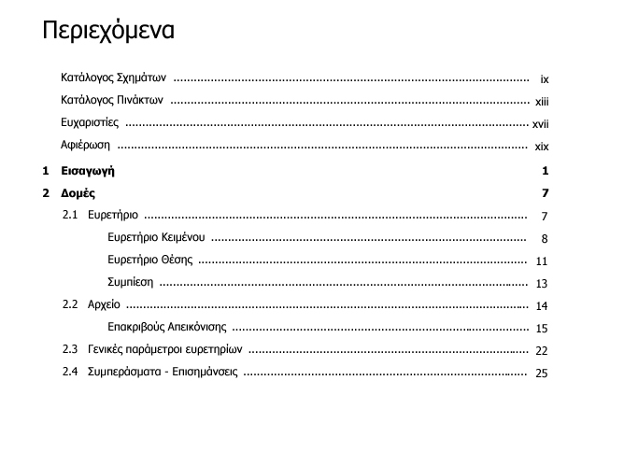

Slide 41
Αν η εργασία είναι μικρή σε έκταση (π.χ. έως 10 σελίδες), τότε ο πίνακας περιεχομένων μπορεί να παραληφθεί.

Slide 42
Εισαγωγή
Ο συγγραφέας στην εισαγωγή παρουσιάζει με συνοπτικό και παράλληλα ακριβή τρόπο το περιεχόμενο της εργασίας του ώστε να ενημερώσει τον αναγνώστη για το θέμα που πραγματεύεται. Διατυπώνεται το πρόβλημα, οι επιστημονικές υποθέσεις και οι μέθοδοι έρευνας που ακολουθήθηκαν κατά τη διάρκεια σύνταξης της εργασίας. Στην εισαγωγή επιπλέον, γίνεται παρουσίαση της δομής της εργασίας και του περιεχομένου κάθε κεφαλαίου

Slide 43
Βιβλιογραφική Ανασκόπηση
Η βιβλιογραφική ανασκόπηση είναι μια συλλογή από επιλεγμένες δημοσιευμένες πηγές σχετικές με το θέμα της εργασίας/ το αντικείμενο έρευνας και οι οποίες συνοδεύονται από σχολιασμό, κριτική ανάλυση των περιεχομένων και παράθεση σε ορισμένες περιπτώσεις των βασικών συμπερασμάτων κάθε μελέτης/ έρευνας. Δεν περιορίζεται μόνο σε βιβλία και άρθρα περιοδικών, αλλά αντικείμενο της βιβλιογραφικής ανασκόπησης μπορεί να αποτελέσει και ποικίλο άλλο υλικό πληροφόρησης, όπως π.χ. ιστοσελίδες. Η βιβλιογραφική ανασκόπηση δεν αποτελεί μια απλή παράθεση της σχετικής βιβλιογραφίας, η οποία συνοδεύει κάθε εργασία ή μελέτη δημοσιευμένη ή μη, και εμφανίζεται στο τέλος κάθε κεφαλαίου ή συνολικά στο τέλος του κειμένου. Η βιβλιογραφική ανασκόπηση ακολουθεί συνήθως την εισαγωγή και προηγείται του κύριου μέρους της εργασίας. Με τη βιβλιογραφική ανασκόπηση μπορεί να εντοπιστούν τα κενά που υπάρχουν στη βιβλιογραφία πάνω στο συγκεκριμένο γνωστικό αντικείμενο/ θέμα.

Slide 44
Μεθοδολογία της Έρευνας
Στο κεφάλαιο της μεθοδολογίας αναπτύσσονται όλες οι ενέργειες που έχουν γίνει κατά τη διάρκεια της έρευνας. Παρουσιάζεται η μέθοδος που ακολουθήθηκε κατά τη συλλογή των δεδομένων. Πραγματοποιείται η στατιστική επεξεργασία και η ανάλυση των δεδομένων αναφέροντας τόσο το στατιστικό πακέτο που χρησιμοποιήθηκε όσο και τις αντίστοιχες μεθόδους. Τέλος, γίνεται η παρουσίαση και η ερμηνεία των αποτελεσμάτων της έρευνας.

Slide 45
Κύριο Μέρος
Ανάπτυξη του θέματος της μελέτης σε κεφάλαια και υποκεφάλαια, τα οποία συνδέονται με λογική συνέχεια. Οι απόψεις που αναπτύσσονται σε κάθε κεφάλαιο πρέπει να είναι διατυπωμένες με σαφήνεια και να είναι τεκμηριωμένες. Στο συγκεκριμένο κεφάλαιο εμπεριέχεται και η βιβλιογραφική ανασκόπηση

Slide 46
Επίλογος
Στο συγκεκριμένο κεφάλαιο ανακεφαλαιώνεται ο σκοπός της μελέτης και καταγράφονται τα συμπεράσματα που προέκυψαν. Αναφέρεται η συμβολή της παρούσας μελέτης στη συγκεκριμένη θεωρία. Επαληθεύονται ή διαψεύδονται οι επιστημονικές υποθέσεις που διατυπώθηκαν στην εισαγωγή και διατυπώνονται προτάσεις για μελλοντικές εργασίες. Ο επίλογος είναι από τα πιο σημαντικά μιας εργασίας καθώς αποτελεί το επιστέγασμα όλης της μελέτης και έρευνας που έχει πραγματοποιηθεί. Επίσης, είναι το κεφάλαιο που μαζί με την εισαγωγή διαβάζει συνήθως πρώτα ο αναγνώστης… και ο καθηγητής…

Slide 47
Βιβλιογραφία
Στην ενότητα της βιβλιογραφίας αναγράφονται συγκεντρωτικά οι βιβλιογραφικές παραπομπές που αντιστοιχούν στο σύνολο της βιβλιογραφίας που μελέτησε ο φοιτητής για την εκπόνηση της εργασίας. Πηγές που μελετήθηκαν αλλά δεν επηρέασαν την τελική διαμόρφωση του κειμένου της εργασίας, μπορούν να παραληφθούν. Η σύνταξη των βιβλιογραφικών παραπομπών γίνεται ακολουθώντας συγκεκριμένα πρότυπα μορφοποίησης.
Η Βιβλιογραφία ΔΕΝ έχει αρίθμηση στον Πίνακα Περιεχομένων

Slide 48
Πνευματική Ιδιοκτησία
Οι πνευματικοί δημιουργοί, με τη δημιουργία του έργου (συγγράμματα, καλλιτεχνήματα, εφευρέσεις κτλ.), αποκτούν πάνω σ' αυτό πνευματική ιδιοκτησία. Η πνευματική ιδιοκτησία, περιλαμβάνει ως αποκλειστικά και απόλυτα δικαιώματα:
το δικαίωμα της εκμετάλλευσης του έργου (περιουσιακό δικαίωμα)
το δικαίωμα της προστασίας του προσωπικού τους δεσμού προς αυτό (ηθικό δικαίωμα)

Slide 49
Λογοκλοπή
Η λογοκλοπή αναφέρεται ως η ιδιοποίηση ξένης πνευματικής δημιουργίας με ανήθικο, παράνομο τρόπο.
Η λογοκλοπή θεωρείται ως η κλοπή της πνευματικής ιδιοκτησίας. Λογοκλοπή αποτελεί η οικειοποίηση ενός έργου, μιας ιδέας, μιας εικόνας, κλπ χωρίς να γίνεται σχετική αναφορά στο δημιουργό, άσχετα αν υπάρχει ή όχι πρόθεση.
Ενδεικτικά αναφέρουμε ότι ως λογοκλοπή θεωρούνται οι παρακάτω περιπτώσεις:
Αντιγραφή και επικόλληση κειμένου από έντυπη ή ηλεκτρονική πηγή, χωρίς χρήση εισαγωγικών και χωρίς παράθεση της πηγής
Αντιγραφή και επικόλληση κειμένου με χρήση εισαγωγικών, αλλά χωρίς παράθεση της πηγής
Οικειοποίηση ιδέας ή παράφραση κειμένου, χωρίς παράθεση της πηγής
Μετάφραση και οικειοποίηση ξενόγλωσσου κειμένου, χωρίς παράθεση της πηγής
Χρήση εικόνων, φωτογραφιών, κλπ από το Διαδίκτυο, χωρίς παράθεση της πηγής

Slide 50
Παραπομπές
Εκτός από τη βιβλιογραφία, θα πρέπει να δημιουργείτε κατά τη διάρκεια συγγραφής βιβλιογραφικές παραπομπές, προκειμένου να αναφέρετε ξεκάθαρα την προέλευση των πηγών που χρησιμοποιήσατε. Οι παραπομπές γίνονται:
με τη μορφή υποσημειώσεων στο κάτω μέρος της σελίδας ή στο τέλος της ενότητας ή του εγγράφου
σε συνοπτική μορφή εντός του κειμένου με παρένθεση στο αντίστοιχο σημείο μέσα στην οποία αναφέρεται ο συγγραφέας ή/και η χρονολογία δημοσίευσης ή/και η σελιδαρίθμηση ανάλογα με το πρότυπο που ακολουθείται.

Slide 51
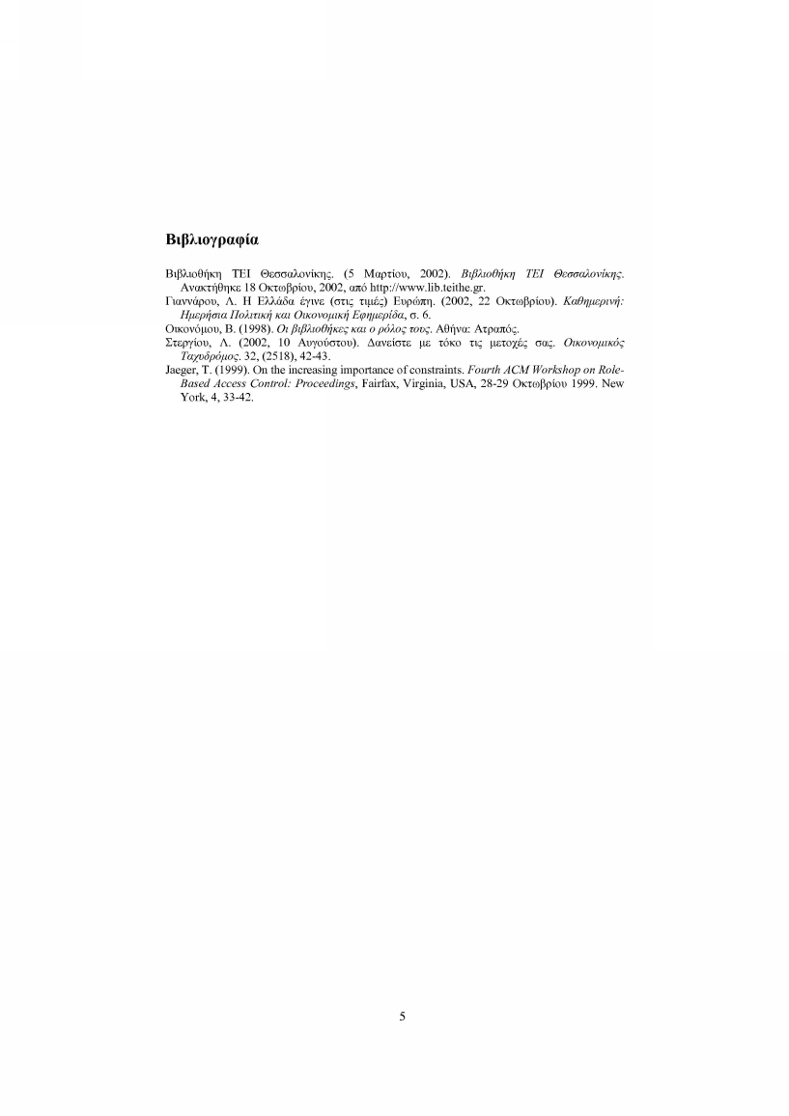

Slide 52
Παράδειγμα
Ένας Συγγραφέας:
Αναφορά μέσα στο κείμενο, στο κάτω μέρος σελίδας:
Wendy Doniger, Splitting the Difference (Chicago: University of Chicago Press, 1999), 65.
Θάνος Βερέμης, Βαλκάνια: Από τον 19^{ο} ως τον 21^{ο} αιώνα. Δόμηση και Αποδόμηση Κρατών (Αθήνα: Εκδόσεις Πατάκη, 2004), 15.
Bιβλιογραφία/Πηγή (στο τέλος της εργασίας):
Doniger, Wendy. Splitting the Difference. Chicago: University of Chicago Press, 1999.
Βερέμης, Θάνος. Βαλκάνια: Από τον 19^{ο} ως τον 21^{ο} αιώνα. Δόμηση και Αποδόμηση Κρατών. Αθήνα: Εκδόσεις Πατάκη, 2004.

Slide 53
Αναφορά μέσα στο κείμενο
Π.χ. «…Η ιδεολογία του Χρ. Π, ήταν καθοριστικός παράγοντας αστάθειας (Doniger 1999, 65). Με αυτό ωστόσο δεν συμφωνεί ο Βερέμης, ο οποίος υποστηρίζει ότι τα δομικά αίτια ήταν η ρίζα του προβλήματος (Βερέμης 2004, 15)».
Βιβλιογραφία/Πηγές (στο τέλος της εργασίας)
Doniger, Wendy. 1999. Splitting the difference. Chicago: University of Chicago Press.
Βερέμης, Θάνος. 2004. Βαλκάνια: Από τον 19^{ο} ως τον 21^{ο} αιώνα. Δόμηση και Αποδόμηση Κρατών. Αθήνα: Εκδόσεις Πατάκη.

Slide 54
Πως κάνω τις Βιβλιογραφικές Παραπομπές
http://orion.lib.teithe.gr/index.php?page=additional-references

Slide 55
Πληροφορίες στο:
http://orion.lib.teithe.gr/

